Slide 1
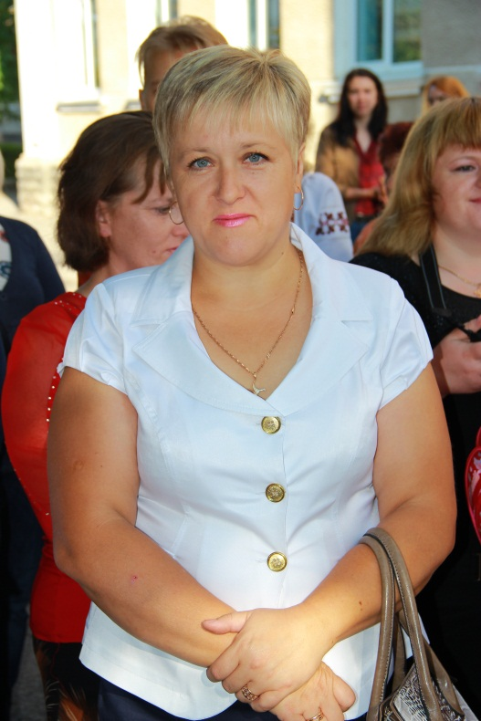
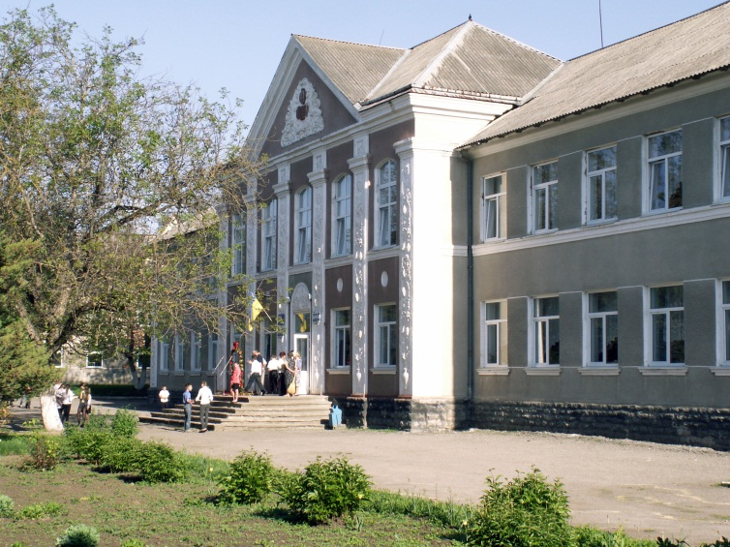
ВИКОРИСТАННЯ МЕТОДУ ГРУПОВОГО ІНТЕРАКТИВНОГО
НАВЧАННЯ НА УРОКАХ ІСТОРІЇ ТА ПРАВОЗНАВСТВА
Презентація
Досвіду роботи вчителя правознавства Коропецької ЗОШ
І-ІІІ ступенів ім. Марка Каганця

Slide 2
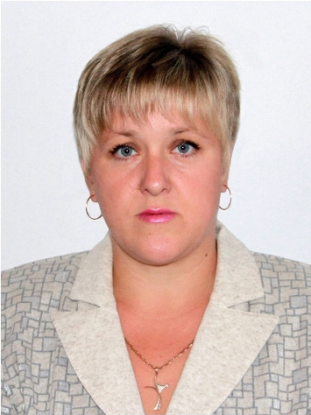
АНКЕТНІ ДАНІ
Прізвище, ім'я, по батькові - Максимів Мирослава Степанівна
Рік народження - 03.11.1971 р.
Освіта : вища
Закінчила : Тернопільський педагогічний інститут ім.В.Гнатюка, 1995 р.
Спеціальність : географія та історія
Місце роботи: Коропецька ЗОШ І-ІІІ ступенів
Посада: вчитель правознавства, історії
Педагогічний стаж - 20 років
Результати попередньої атестації : Підтверджено кваліфіційну категорію
„спеціаліст І категорії ”

Slide 3
Професійна автобіографія
ВНЗ, який закінчила, рік
у 1995році закінчила Тернопільський педагогічний інститут ім. В.Гнатюка
Посада, педагогіч-ний стаж
- вчитель історії та правознавства ;
- 20років
- ОІППО 2011рік;
- ВИКОРИСТАННЯ МЕТОДУ ГРУПОВОГО ІНТЕРАКТИВНОГО НАВЧАННЯ НА УРОКАХ ІСТОРІЇ ТА ПРАВОЗНАВСТВА
КПК, рік,
пробле-матика

Slide 4
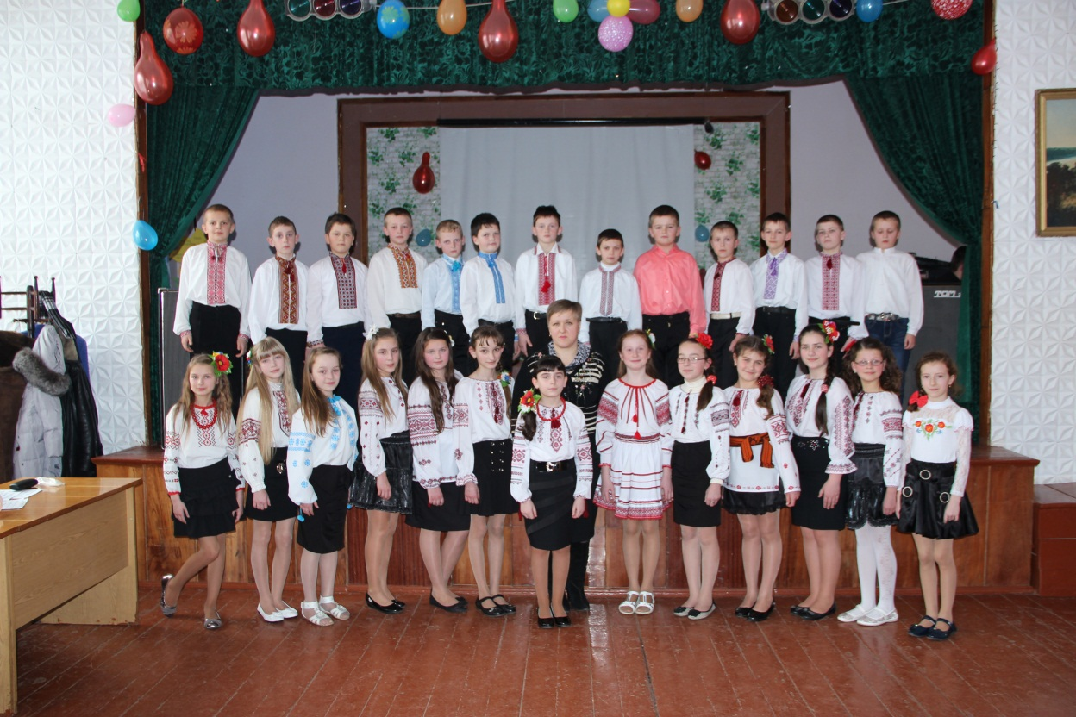
ПРОФЕСІЙНЕ КРЕДО
Сучасний вчитель – це людина, яка насамперед відчуває в кожному учневі особистість, що має власні думки та погляди

Slide 5

ПЕДАГОГІЧНА ПРОБЛЕМА -
“ВИКОРИСТАННЯ МЕТОДУ ГРУПОВОГО ІНТЕРАКТИВНОГО
НАВЧАННЯ НА УРОКАХ ІСТОРІЇ ТА ПРАВОЗНАВСТВА.”

Slide 6
АКТУАЛЬНІСТЬ ПРОБЛЕМИ
У зв'язку з упровадженням у навчально-виховний процес школи інноваційних технологій змінилися й освітні цілі, що в значній мірі тепер спрямовані на формування й розвиток здібностей учнів до самостійного пошуку, збору, аналізу та представлення інформації; виховання творчої особистості, в результаті яких вона буде підготовлена до активного, самостійного життя в суспільстві.

Slide 7
Основа вивчення правознавства в школі :
Закладання основи системи правових поглядів і переконань;
Ознайомлення учнів з основами конституційного ладу України;
Поглиблення знань учнів про походження, типи та формування держави;
Формування навичок правомірної поведінки, відповідно до норм права дій в типових життєвих ситуаціях;
Виховування в учнів переконання в необхідності дотримання законів;

Slide 8

Інтерактивне навчання
1
Кооперативне
1
Підвищення самооцінки
2
Вчитись спільно розв'язувати конфлікти.
Групове
2
Розвивати уміння працювати в групі
3
Моделювання
3
3
4
Дискусійне
4
Відстоювати свою точку зору
4

Slide 9
Мета педагогічної діяльності
Забезпечення якості засвоєння знань з правознавства шляхом застосування групової навчальної діяльності.
Забезпечення розвитку комунікативної компетентності учнів.
Розвиток загальноосвітніх умінь та навичок.
Організація діяльності учнів, що спрямована на самореалізацію особистості.
Зміст технології групового навчання
навчати школярів прийомів ділової співпраці,
забезпечувати спеціальний добір дітей у групи,
активізувати активність кожного учня,
поєднувати всі форми навчальної діяльності.

Slide 10

Завдання:
— навчати школярів співпраці у виконанні
групових завдань;
— стимулювати моральні переживання взаємного навчання, зацікавленості в успіхові товариша;
— формувати комунікативні вміння школярів;
— формувати рефлексивні компоненти навчальної діяльності: цілеспрямованість, планування, контроль, оцінку;
— поєднувати фронтальну, індивідуальну та групову форми навчальної діяльності.

Slide 11
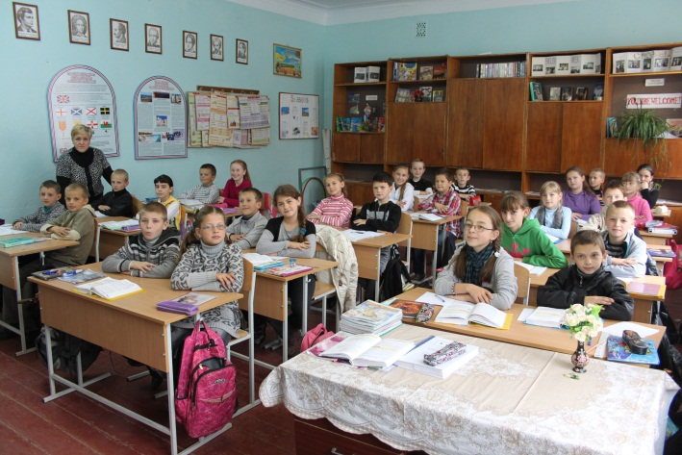
Доцільність використання
технології групового навчання.
*Групова діяльність_це форма організації навчання в малих групах учнів, об’єднаних спільною навчальною метою. За такої організації навчання учитель керує роботою кожного учня опосередковано, через завдання, якими він спрямовує діяльність групи.
*Групове навчання відкриває для учнів можливості співпраці зі своїми ровесниками, дає змогу реалізувати природне прагнення кожної людини до спілкування, сприяє досягненню учнями вищих результатів засвоєння знань і формування вмінь.
* Така модель легко й ефективно поєднується із традиційними формами та методами навчання і може застосовуватися на різних етапах навчання.

Slide 12

Головні ознаки групової форми організації навчальної діяльності
- поділ класу на групи для вирішення конкретних навчальних завдань;
- отримання кожною групою певного завдання (або однакове, або диференційоване) і виконання його спільно під керівництвом лідера групи або вчителя;
- виконання завдань в групі таким чином, який дозволяє враховувати й оцінювати індивідуальний внесок кожного члена групи.

Slide 13
ЕТАПИ ГРУПОВОЇ РОБОТИ
ПІДГОТОВЧИЙ
ЗАКЛЮЧНИЙ
ОСНОВНИЙ
Повідомлення результатів роботи у групах
Роздача дидактичного матеріалу
Загальний висновок про групову роботу,
Інструктаж про послідовність роботи
Постановка пізнавальної задачі
Ознайомлення з матеріалом, планування роботи в групі
Обговорення індивідуальних результатів роботи
Індивідуальне виконання завдання
Підведення підсумків групового завдання
Загальне обговорення, зауваження, доповнення

Slide 14

Складові групової роботи
1. Попередня підготовка учнів до виконання групового завдання:
- постановка навчальних завдань;
- короткий інструктаж вчителя.
2. Розподіл на мікрогрупи, обговорення та складання плану виконання навчального завдання в групі, визначення способів його вирішення (орієнтовна діяльність), розподіл обов'язків.
3. Робота по виконанню навчального завдання (час).
4. Спостереження вчителя і коректування роботи групи та окремих учнів.
5. Взаємна перевірка та контроль за виконанням завдання в групі.
6. Повідомлення учнів за викликом учителя про отримані результати.
7. Загальна дискусія в класі під керівництвом учителя, доповнення і виправлення.
8. Інформація вчителя і формулювання остаточних висновків.
9.Оцінка роботи групи і класу в цілому.

Slide 15
Групова навчальна діяльність
Однорідна , коли всі групи, на які поділений клас, виконують одне й те саме письмове чи практичне завдання;
Диференційована - різні групи в класі виконують різні завдання;
Кооперативна — кожна група працює над виконанням частини спільного для всього класу завдання;
Парна - навчальна діяльність відбувається в мікрогрупах у складі двох учнів;
Індивідуально-групова - коли кожен член групи виконує частину завдання групи.

Slide 16
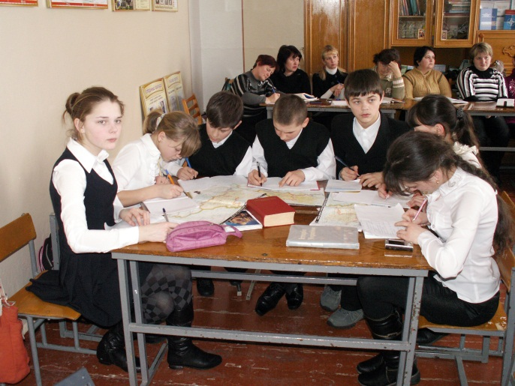
ВПЛИВ
НА ОСОБИСТІСТЬ УЧНЯ
Використання
компютерних
технологій
Розвиток
пізнавальної
активності
Створення
цілісного
уявлення про
наукову
картину світу
Формування
наукового
світогляду
Реалізація
творчого
потенціалу

Slide 17

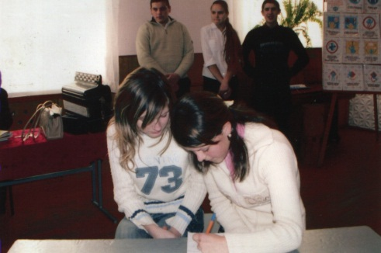
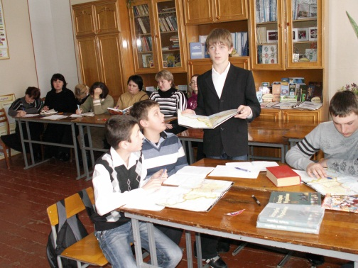
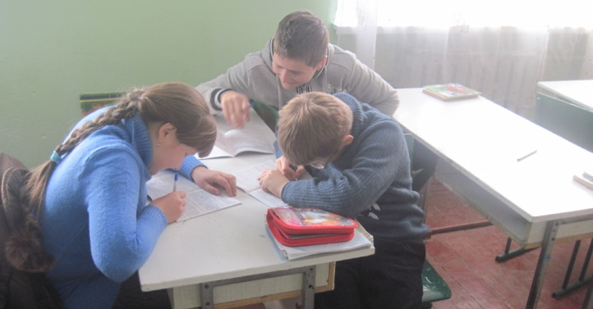
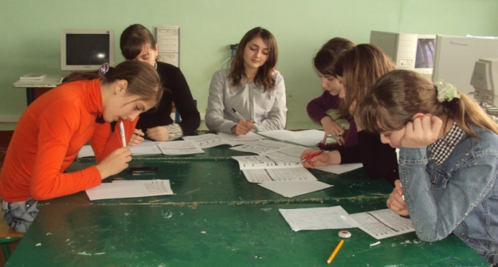
Синтез думок
ДІАЛОГ
Пошук інформацйії
ВАРІАНТИ ОРГАНІЗАЦІЇ РОБОТИ ГРУП
СПІЛЬНИЙ ПРОЕКТ
КРУГОВА СИСТЕМА
КОЛО ІДЕЙ

Slide 18
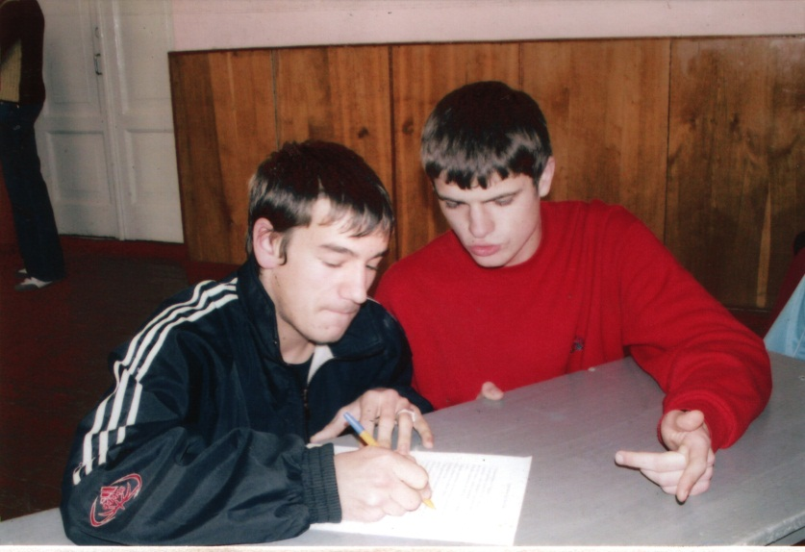
Ротаційні (змінювальні) трійки
Сприяє активному, грунтовному аналізу та обговоренню нового матеріалу з метою його осмислення, закріплення та засвоєння
Організація:
Наявність різноманітних відкритих питань для обговорення, що потребують неоднозначних відповідей.
Об‘єднання учнів у трійки, які утворюють коло.
Коротке обговорення поставленого питання.
Зміна учасників трійки: №1-по колу за годинниковою стрілкою у наступну трійку, №2 – проти годинникової стрілки через дві трійки.
Обговорення у новому складі учнів.

Slide 19

Карусель
Включення всіх учасників в активну роботу з різними партнерами для обговорення дискусійних питань
Організація:
Спілкування відбувається двома колами, обличчями одне на одного, внутрішнє коло – нерухоме, зовнішнє – рухається на одного учасника в певному напрямку.
Мета – пройти все коло, виконуючи поставлене питання.

Slide 20
Робота в малих групах
Форма роботи для вирішення складних проблем, що потребують колективного розуму.
Організація:
Необхідна умова – володіння учнями знаннями та вміннями, неохідними для виконання завдання.
Об‘єднання учнів у групи. Розподіл ролей у групі: Спікер(доповідач), Секретар, Посередник(стежить за часом), Доповідач.
Постановка питань – відкритого чи індивідуального для кожної групи.
Обговорення у групах.
Подання учнями результатів роботи.
Варіант навчання, який ефектевний для розвитку навичок спілкування в групі, вмінь переконувати та вести дискусію.
Організація:
Постановка питання або гіпотетичної ситуації.
Індивідуальне обдумування 1-2 хв., поєднання учнів у пари з подальшим діалогом. Винесення спільного рішення.
Поєднання пар у четвірки, обговорення. Прийняття спільного рішення обов‘язкове.
Колективне обговорення.

Slide 21
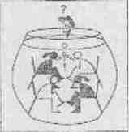
Акваріум
Форма діяльності учнів у малих групах, застосовується для вдосконалення вміння дискутувати та аргументувати свою думку.
Організація:
Об‘єднання учнів у групи по 4-6 осіб.
Одна група (діюча) знаходиться у центрі класу, інші – навколо (слухачі).
Діюча група отримує завдання, проводить обговорення вголос, знаходить спільне вирішення, оголошує його.
Вчитель ставить питання щодо згоди інших груп з думкою діючої.
Відбувається обговорення в середині “слухаючих” груп.Доповіді представників.

Slide 22
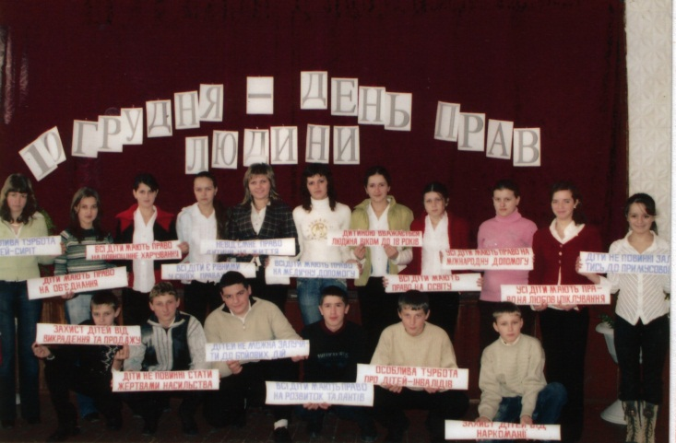
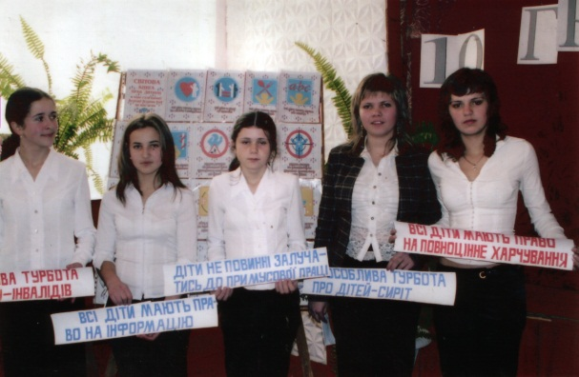
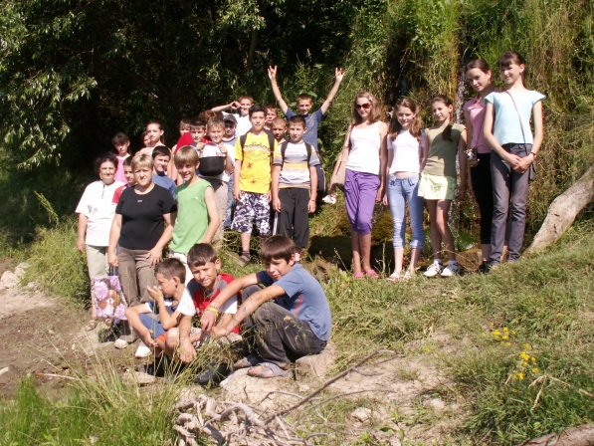
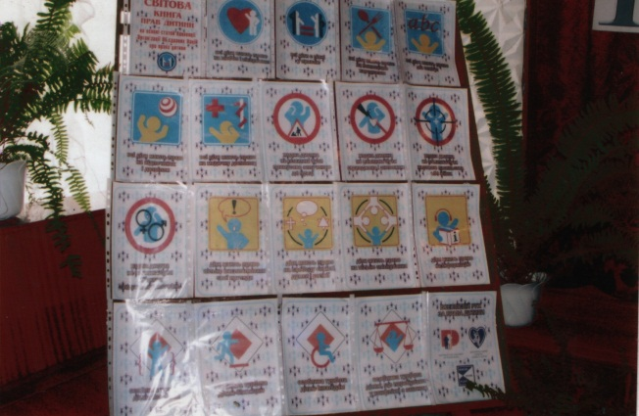
Позакласна робота
Позаклас-на робота
Проведення тижнів права

Slide 23
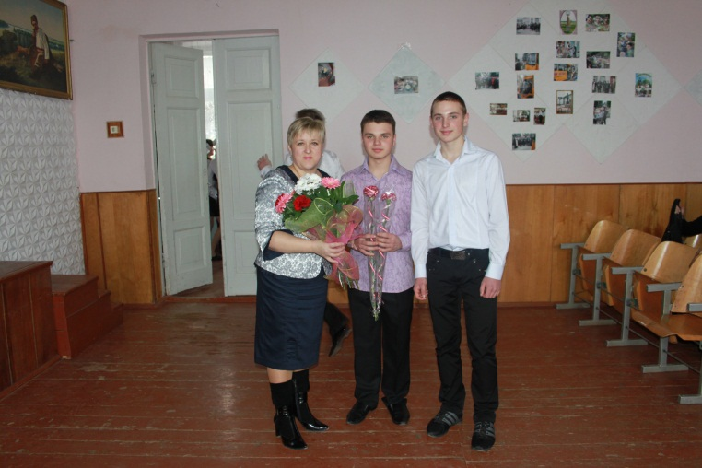
Моя гордість – мої учні
Дворська Леся – 2009, диплом ІІІ ступеня обласної олімпіади з правознавства.
Яцина Максим – 2010, переможець ІІ етапу всеукраїнської олімпіади з правознавства.
Яворська Зоряна – 2011, переможець ІІ етапу всеукраїнської олімпіади з правознавства.
Руда Христина – 2012, переможець ІІ етапу всеукраїнської олімпіади з правознавства.
Максимів Олег – 2013, переможець ІІ етапу всеукраїнської олімпіади з правознавства.

Slide 24


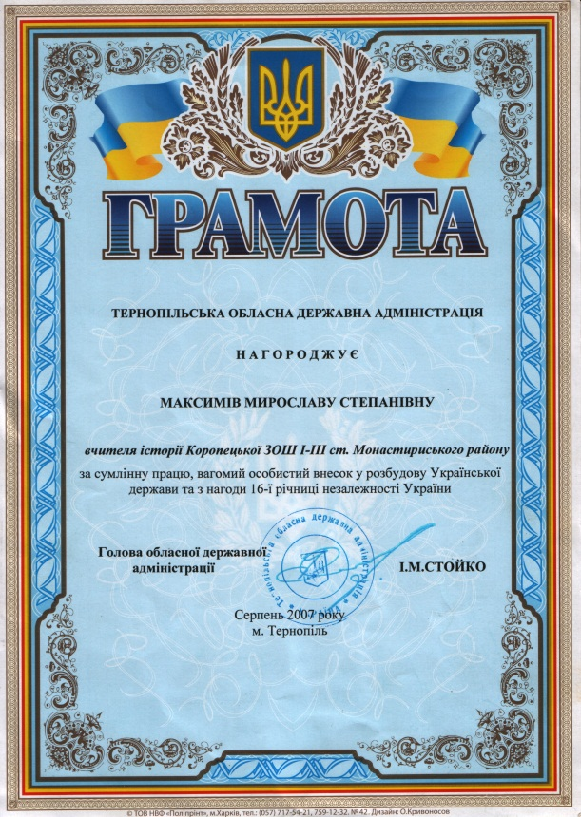
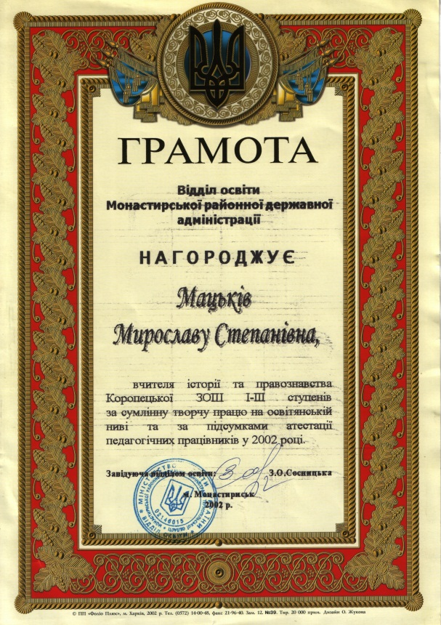
Нагороди

Slide 25
Плани на майбутнє
Підвищувати свій професійний
рівень і не зупинятися
на досягнутому
Впроваджувати у
навчально-виховний процес
Інноваційні методи навчання
Сприяти розвитку
зацікавлених
правознавством учнів
Плани
на майбутнє
Удосконалювати
власні методики
викладання правознавства
Особливу увагу приділяти
відстаючим учням
Формувати правові
компетентності учнів-вихованців

Slide 26

Дати дітям радість праці, радість успіху в нав-чанні, збудити в їхніх серцях почуття гордості, власної гідності – це перша заповідь виховання. У наших школах не повинно бути нещасливих дітей, яких гнітить думка, що вони ні на що не здібні. Успіх у навчанні – єдине джерело внутрішніх сил дитини, які породжують енергію для переборення труднощів, бажання вчитися.
В. О. Сухомлинський
ДЯКУЮ ЗА УВАГУ !

